Slide 1
Народный бюджет
ТЕРРИТОРИАЛЬНОЕ УПРАВЛЕНИЕ «ВОСТОЧНОЕ» 2025 год
«Обустройство плотомоя в д.Текарево»

Slide 2
Проблемы, на решение которых направлен проект:
Берег озера Текарево в деревне Текарево топкий, уровень воды в 15 метрах от сухого берега. Поэтому жителям хочется облагородить спуск (подход) к озеру в виде мостков, завершением которых будет плот на понтонах на поверхности воды. Мостки – это возможность добраться до чистой воды, создать более комфортные условия для ловли рыбы и других видов активного отдыха, с них же можно отправиться в озеро на лодке, пригодится мостик и для хозяйственных нужд.

Slide 3
Финансирование проекта, тыс. руб.

Slide 4
Результаты реализации проекта
Безопасность людей на водных объектах
Эффективность проекта несомненна
комфортные прогулки к озеру, отдых, рыбалка

Slide 5
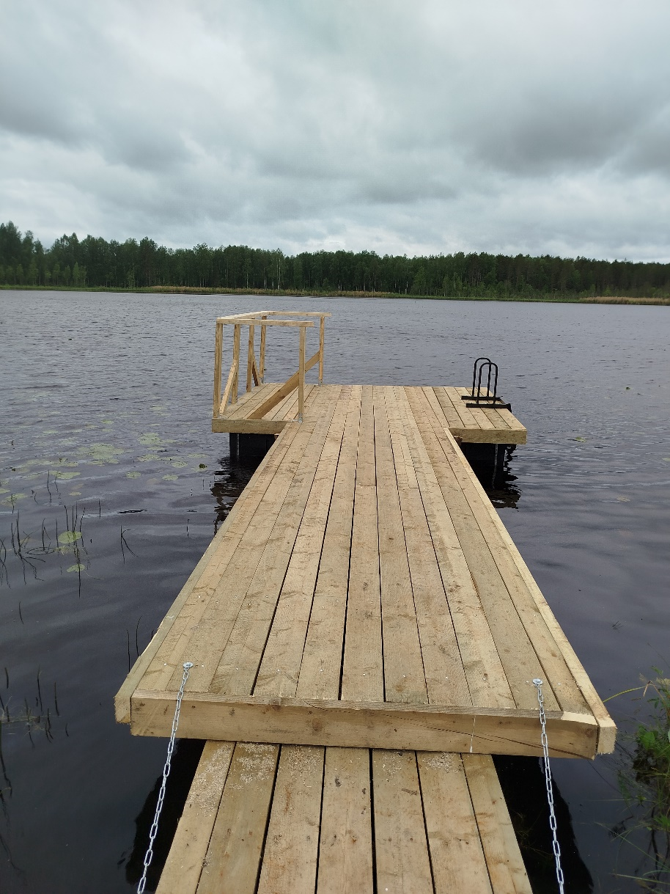
ФОТООТЧЕТ

